Slide 1
Les symboles de la République française

Slide 2
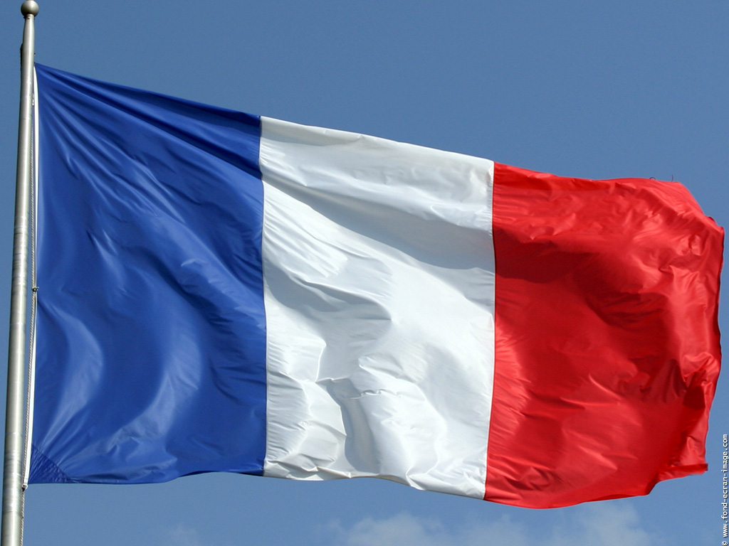
Le drapeau français
Il est bleu, blanc, rouge. On l'appelle le drapeau tricolore.
Il est utilisé comme symbole de la France.

Slide 3
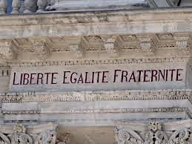
La devise de la France
Liberté : nous pouvons faire tout ce qui ne dérange pas la liberté des autres.
Egalité : nous sommes tous différents et en même temps tous égaux : nous avons la même liberté.
Fraternité : nous sommes liés ensemble, nous pouvons nous entraider pour un projet commun.

Slide 4
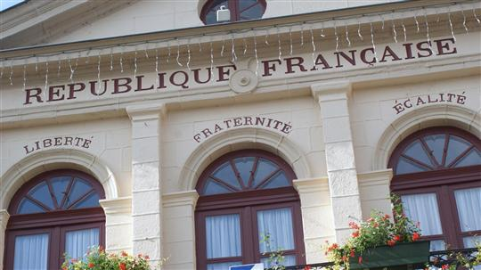
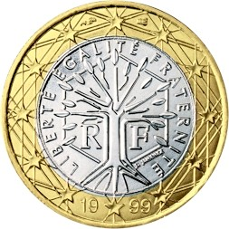
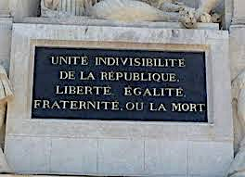
On retrouve
cette devise
sur les façades
des mairies et
sur les pièces
de monnaie.

Slide 5
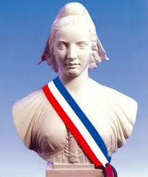
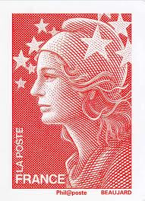
Marianne
Marianne est un personnage imaginaire qui symbolise la République française et représente les valeurs de notre devise.

Slide 6
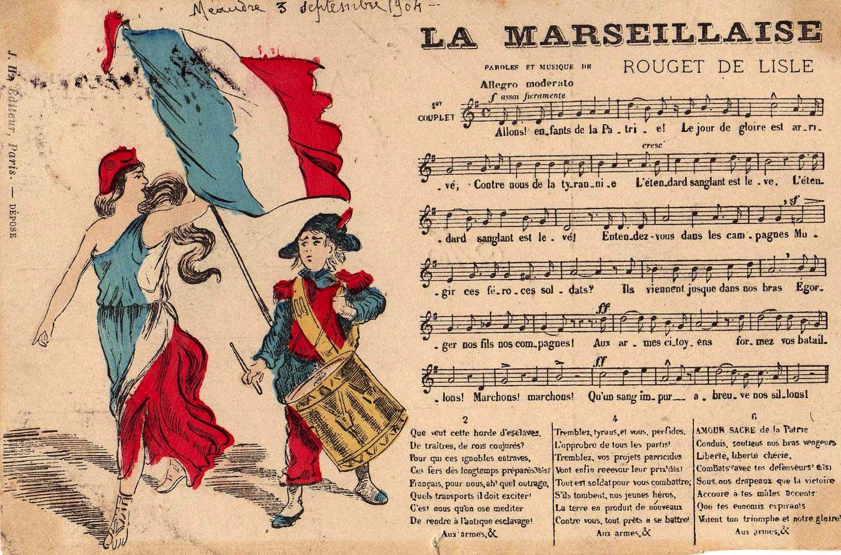
La Marseillaise
C'est le chant patriotique de la France.
On l'appelle hymne national.

Slide 7
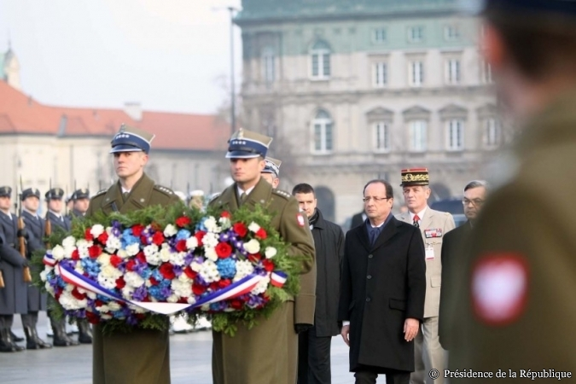
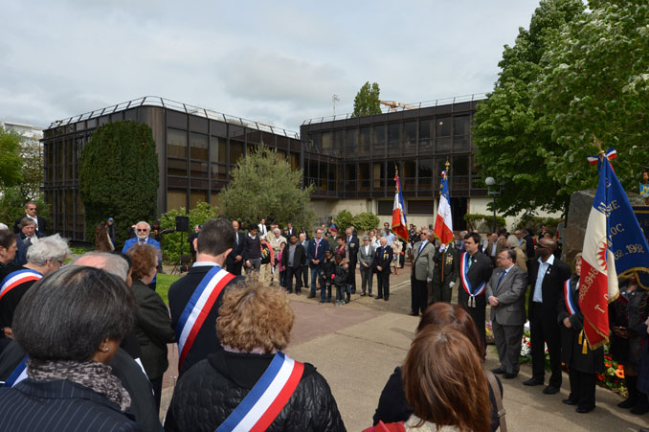
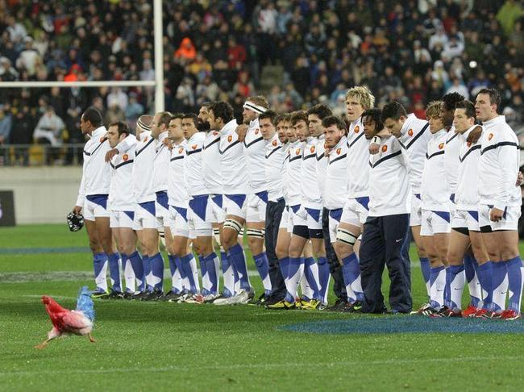
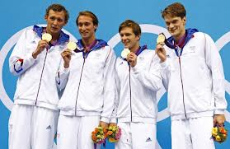
On l'entend et la chante lors de cérémonies officielles...
… ou à l'occasion d'événements sportifs, par exemple.

Slide 8
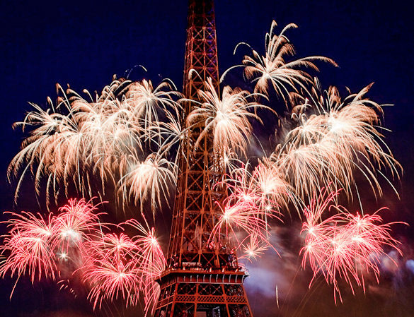
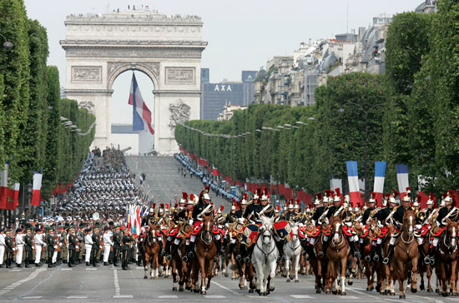
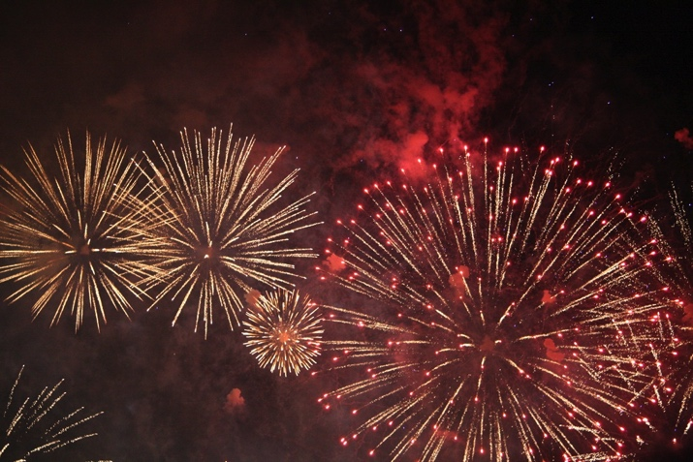
La fête nationale
Elle a lieu
le 14 juillet,
chaque année.
A Paris, un
grand
défilé a lieu.
Partout
en France,
on tire des
feux
d'artifice.

